Slide 1
Capstone Ingeniería en Informática - 2024
------------------------------------------------------------------------------------------------------------------------
Proyecto
Beauty Time
Salón Capricho Divino Spa.

Slide 2
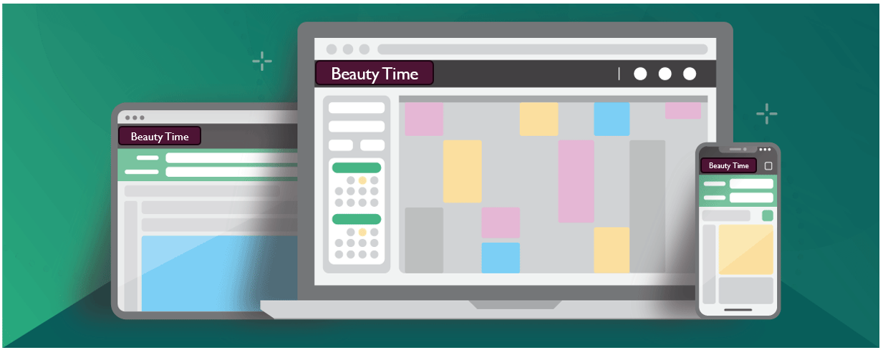
¿QUÉ ES?
Beauty Time es una agenda que simplifica el proceso de gestión y venta de reservas para negocios de salones belleza, peluquerías o Barber, a través de una plataforma intuitiva que incluye herramientas de marketing, pagos y gestión de clientes, el software permitirá atraer y retener a los clientes.

Slide 3
¿QUÉ soluciOnará?
Evitará desorden de agenda.
Disponibilidad 24/7.
Evita tener que pasar horas hablando con los clientes por WhatsApp para luego anotar el turno en un papel.
Contará con un CRM para almacenar información de los clientes, realizar seguimiento de las interacciones de los clientes, lo cual podría disminuir inasistencias, mejorando diversos procesos.
Permitirá acceder y gestionar la agenda online de una forma fácil e intuitiva. Se podrá acceder desde un computador o del celular.
Fomentará la promoción del salón por los propios clientes al compartir el link con amigos y familia.
Gestionará los pagos de los servicios y productos.

Slide 4

Inicio 14 Ago.
SP 1
Inicio 28 Sep.
SP 2
Inicio 11 Sep.
SP 3
Inicio 25 Sep.
SP 4
Inicio 09 Oct.
SP 5
Inicio 23 Oct.
SP 6
Inicio 06 Nov.
SP 7
Inicio 20 Nov.
SP 8
Inicio 04 Dic.
SP 9
Equipo Desarrollo
Módulo Gestión de agenda
Integración Módulo de Pagos
80% del tiempo
Configuración de ambiente DEV, QA
Módulo gestión de usuarios
Módulo de catálogo
Paso a producción
Integración Mensajes por e-mail
Módulo de recordatorios, alertas e integración con calendarios externos
Corrección de errores y margen de riesgos
20% del tiempo
Equipo Testing
Pruebas de alertas y recordatorios
80% del tiempo
Creación de plan de pruebas
Pruebas de Módulo usuarios
Pruebas Módulo de catálogo
Pruebas Gestión de agenda
Pruebas mensajes e-mail
Pruebas módulo de pagos
Pruebas ambiente producción
Documentación de pruebas
20% del tiempo
Equipo Diseño
80% del tiempo
Diseño de la interfaz de usuarios
Diseño de interfaz catálogo
Diseño de interfaz agenda
Diseño de módulo de pagos
Mejoras experiencia de usuario
Corrección de errores y margen de riesgos
20% del tiempo
Roadmap
Notes:
Setup Proyecto:
-

Slide 5
Equipo de Desarrollo
Configuración de ambiente DEV, QA
Levantamiento y configuración de las Bases de Datos para ambiente DEV y QA
Levantamiento y configuración de servidores.
Instalación de dependencias.
Módulo de catálogo
Desarrollo de CRUD para manejo de productos.
Desarrollo de catálogo y vista de productos.
Desarrollo de administrador de productos en catálogo.
Integración de mensajería e-mail
Configuración del servidor email
Desarrolla una API con credenciales.
Desarrollo del funcionamiento del sistema de correo
Módulo de gestión de usuarios
Desarrollo de CRUD para manejo de usuarios.
Desarrollo de inicio de sesión, registro de usuario y cierre de sesión.
Desarrollo de edición de perfil de usuario.
Módulo de gestión de agenda
Desarrollo de agendamiento de horas.
Desarrollo de confirmación y anulación de horas.
Integración de módulo de pagos
Integración con Webpay
Desarrollo solicitud y recepción de respuesta del pago.
Desarrollo de seguridad para el pago
Equipo de Testing
Creación de plan de pruebas
Definición de alcances.
Desarrollo de plan de pruebas.
Evaluación de pruebas para los módulos.
Evaluación de mitigaciones.
Pruebas módulo de catalogo
Ejecución de pruebas en usabilidad de interfaz
Ejecución de pruebas sobre módulo de catálogo.
Pruebas de integración de mensajería e-mail
Ejecución de pruebas de envío de e-mails
Pruebas de alertas y recordatorios
Se realizan pruebas para envió de recordatorios via email y WhatsApp
Se realizan pruebas para envíos de alerta al usuario
Pruebas modulo gestión de agenda
Ejecución de pruebas de agendamiento de horas.
Ejecución de pruebas para interfaz de los horarios.
Ejecución de pruebas para confirmación de hora.
Ejecución de prueba para anulación de hora.
Pruebas de módulo de pagos
Ejecución de pruebas de usabilidad.
Ejecución de pruebas para pago.
Ejecución de pruebas para recepción de boletas y/o facturas.
Ejecución de pruebas de rendimiento para pago WebPay
Pruebas de módulo de usuario
Ejecución de pruebas en inicio se sesión, registro de usuarios y cierre de sesión
Pruebas de ambiente de producción
Se realizan pruebas para la carga y rendimiento
Se realizan pruebas de seguridad
Se hacen pruebas para futuras actualizaciones
Se realizan pruebas de cumplimiento
Equipo de diseño
Diseño de la interfaz de usuarios
Desarrollo de interfaz para inicio de sesión, registro de usuario y cierre de sesión.
Desarrollo de interfaz para visualización y edición de perfil de usuario.
Diseño de la interfaz de agenda
Desarrollo de interfaz para agendamiento de horas.
Diseño de interfaz calendario con despliegue de horas disponibles.
Diseño de interfaz para confirmación de hora.
Diseño de interfaz para anulación de hora.
Diseño de la interfaz de pagos
Diseño de interfaz para pago de reservas.
Diseño de interfaz para pago aceptados y rechazados por Webpay.
Diseño de la interfaz de catalogo
Desarrollo de interfaz de catálogo para cada categoría de producto.
Desarrollo de interfaz de detalle de productos.
Desarrollo de interfaz para añadir y eliminar productos del catálogo.
Mejora en la experiencia de usuario
Diseño de animaciones e iconos para el aplicativo.
Desarrollo de pantallas de carga.

Slide 6
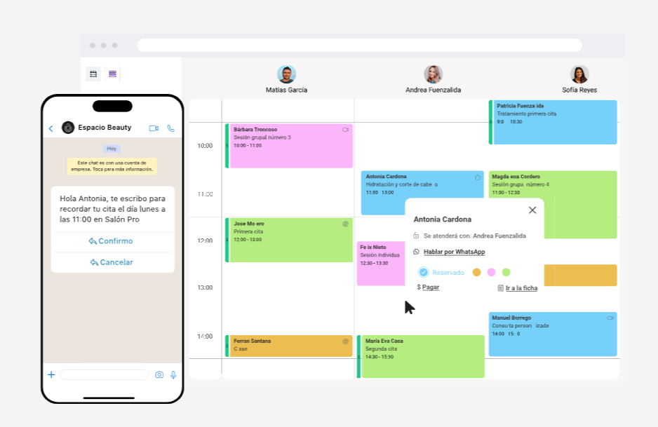
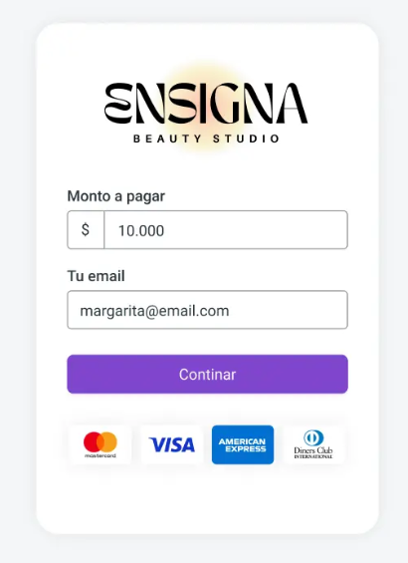

Mockups

Slide 7
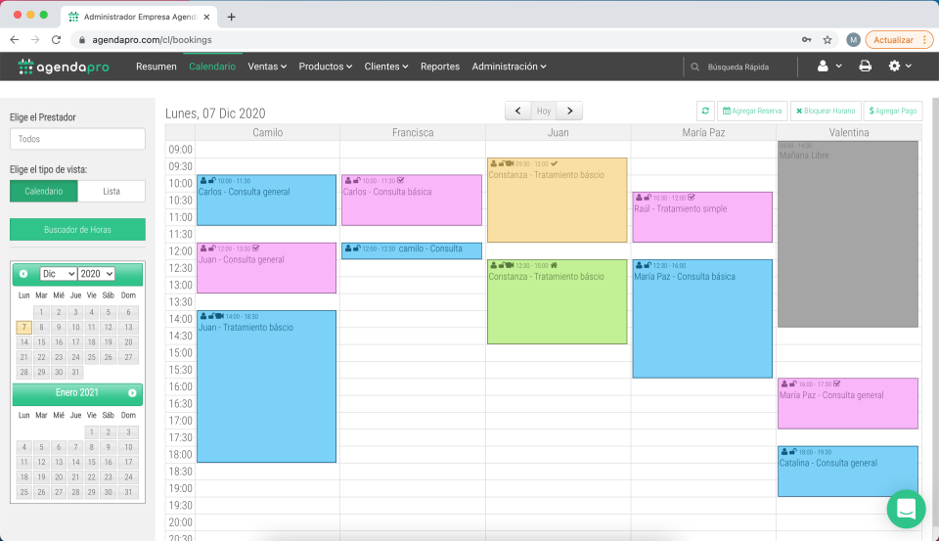
MoCkups - Agenda
Capricho Divino
Beauty Time

Slide 8
MoCkups – Diseños - Dispositivos

